Slide 1
Vous avez 75 ans et + ces 3 Services sont pour vous.

Slide 2
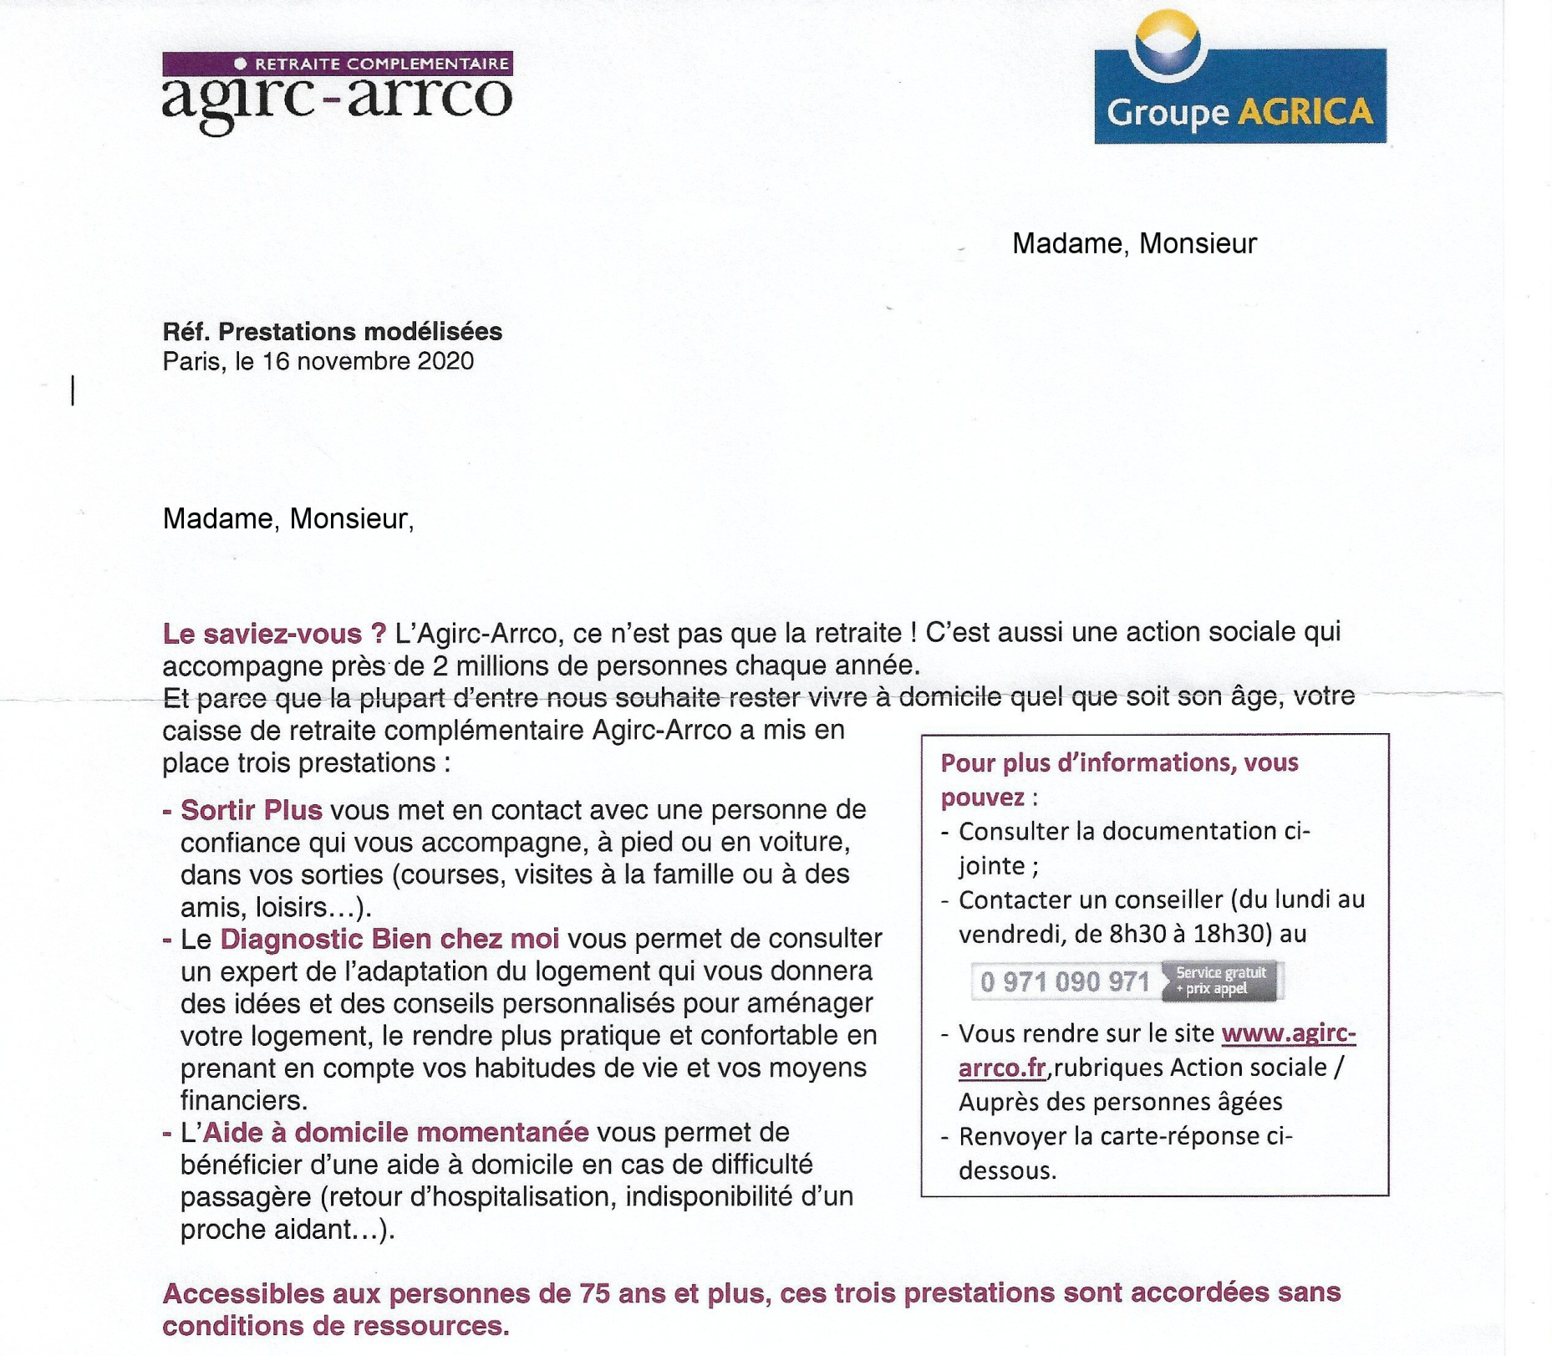

Slide 3
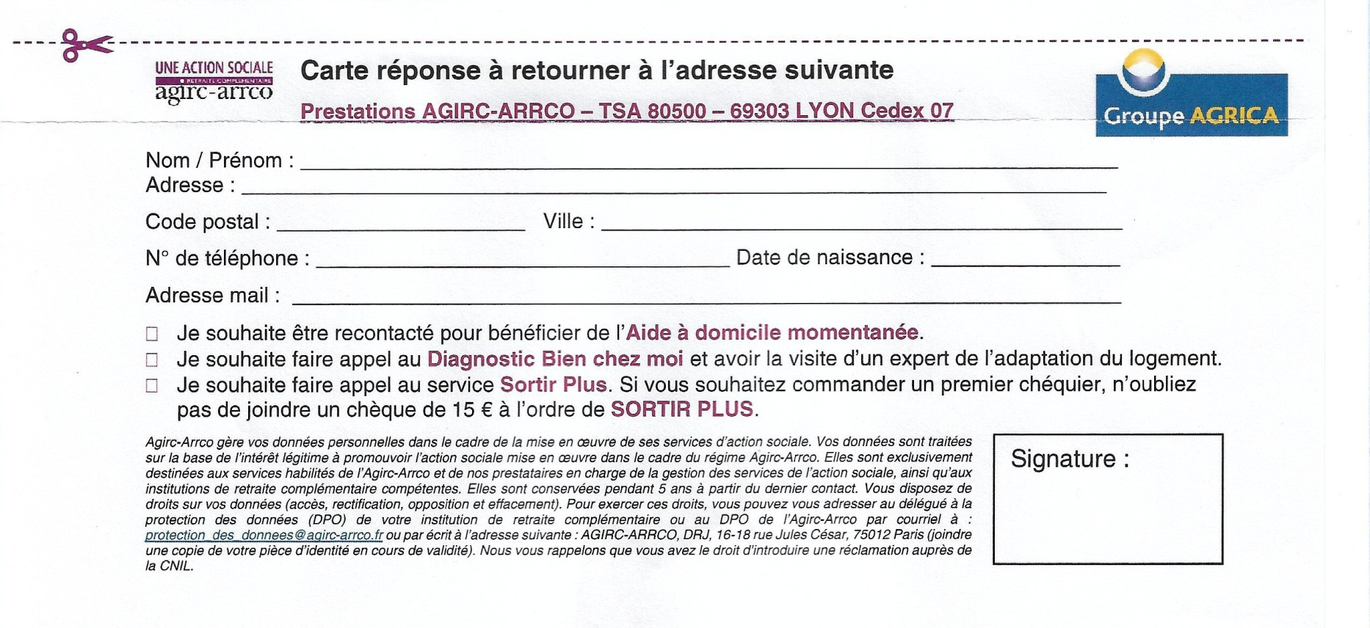

Slide 5
